Slide 1


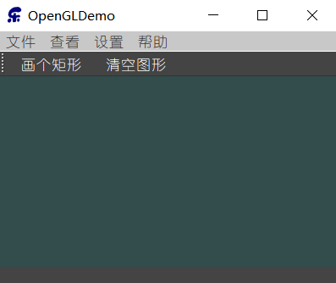
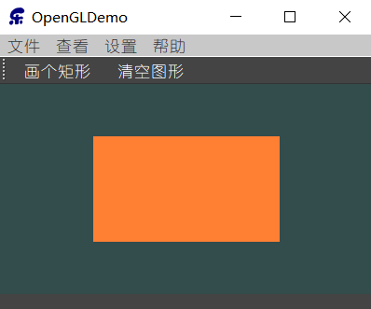


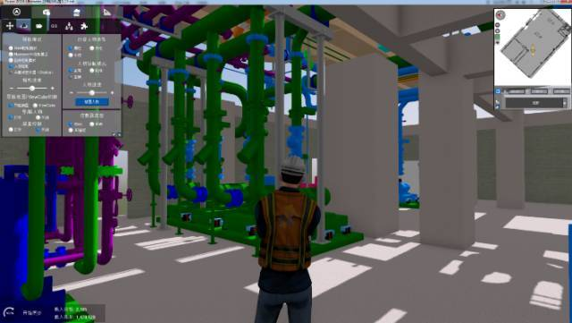

+
通过这个教程我们能学到什么？
计算机图形学的基础知识
使用 OpenGL 在QT中进行编程
需要哪些预备知识？
熟悉C++编程语言、Qt基本操作
线性代数基础会很有帮助
为什么要学习OpenGL？
各种三维图形引擎，原理都类似，几乎没什么差别，学好了OpenGL对Unity3D，虚幻引擎，OSG，webGL等的使用都会有巨大的帮助。
主要参考资料：
LearnOpenGL 网站
英文版：Learn OpenGL, extensive tutorial resource for learning Modern OpenGL
中文版：LearnOpenGL CN (learnopengl-cn.github.io)
《Qt 5.9 C++ 开发指南》
《C++ Primer 第五版》

Slide 2

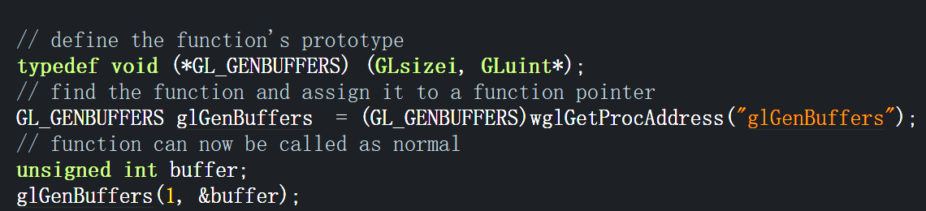
3.3核心模式
5.9 MinGW
+
优势：
安装简单，无需配置第三方库
借助于Qt的封装
更接近实战
例如：GLFW+GLAD
GLFW解决操作系统层面的不同
创建窗口
定义上下文
处理用户输入
GLAD使得代码可以用于不同的OpenGL驱动
OpenGL本身只是标准/规范
各个厂家具体实现方式可以不同
如果没有类似GLAD的库，windows下：
需要通过函数指针调用显卡的函数，但是
显卡驱动具体函数的地址，运行时才知道
获取显卡在当前上下文状态下的
OpenGL函数的地址

Slide 3
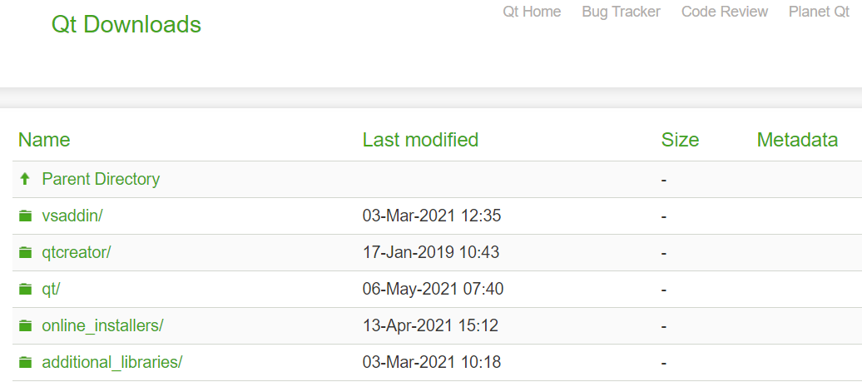
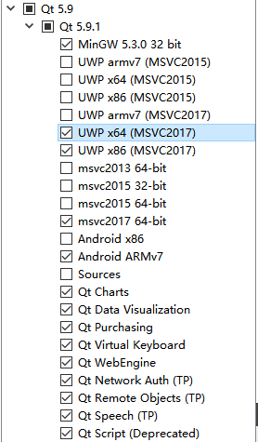
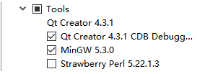
Qt简介
Qt是一套应用程序开发库，但与MFC不同，Qt是跨平台的开发类库。
跨平台意味着只需要编写一次程序，在不同平台上无需改动或只需少许改动后在编译，就可以形成在不同平台上运行的版本。
Qt的获取与安装
下载地址：http://download.qt.io/archive/
MinGW:Minimalist GNU for Windows

Slide 4
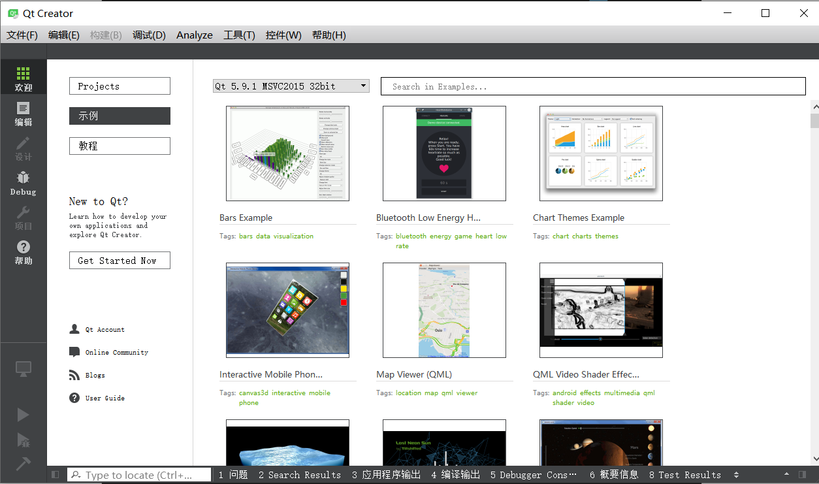
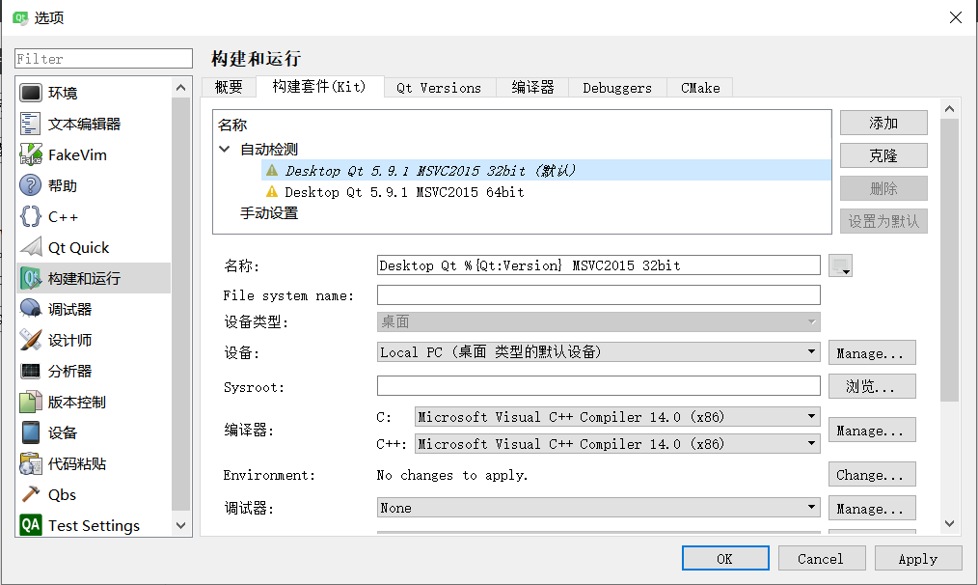
Qt Creator初步使用
工具 → 选项 → 构建和运行 →构建套件(kit)
缺少windows software development kit

Slide 5
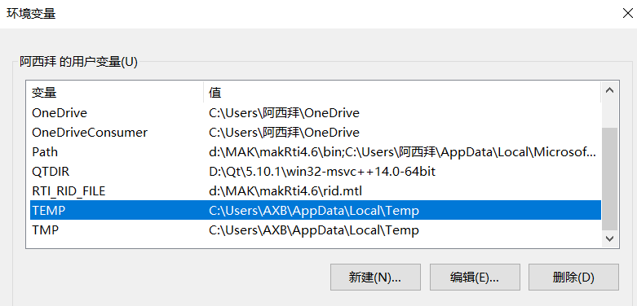

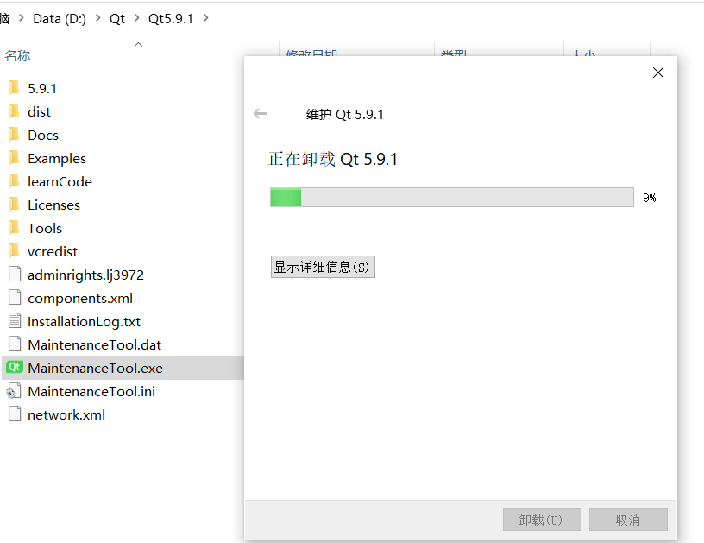
temp路径目录不能是中文
高级系统设置→ 环境变量进行修改
解决方案：
把C:\Program Files (x86)\Windows Kits\10\bin\10.0.19041.0\x86的 rc.exe和rcdll.dll复制到C:\Program Files (x86)\Microsoft Visual Studio 14.0\VC\bin。
把C:\Program Files (x86)\Windows Kits\10\bin\10.0.19041.0\x64的 rc.exe和rcdll.dll复制到D:\Program Files (x86)\Microsoft Visual Studio 14.0\VC\bin\amd64。
卸载Qt

Slide 6
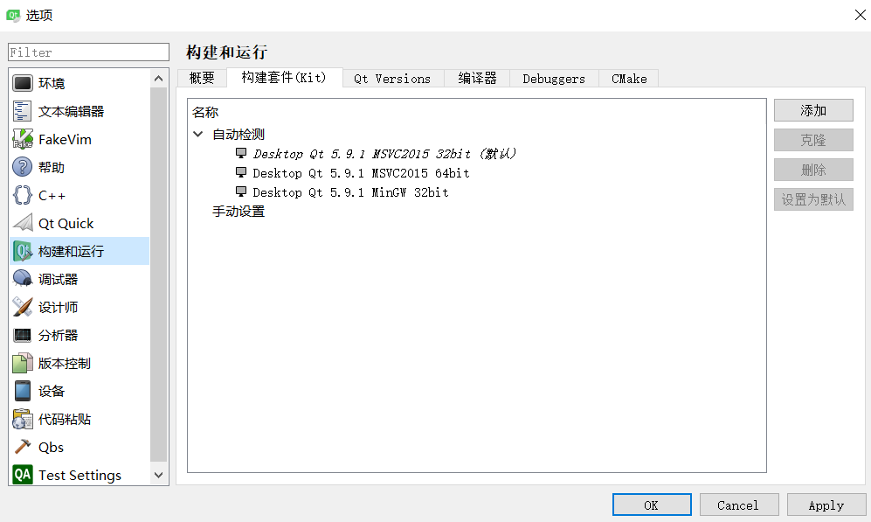
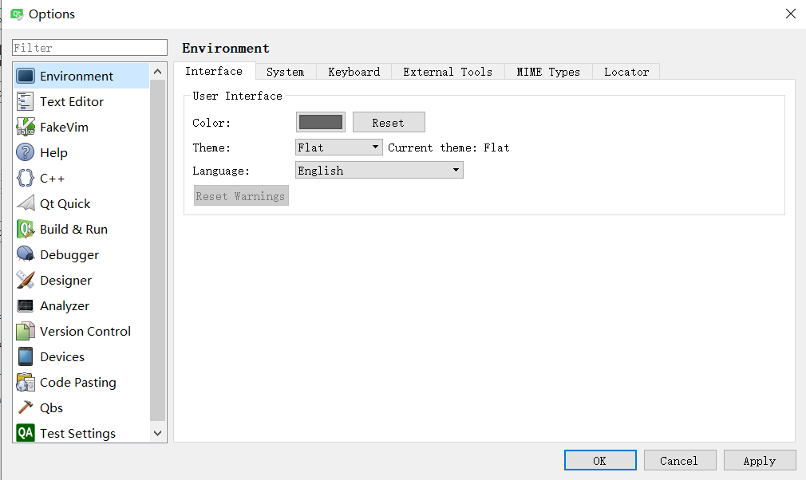
设置语言

Slide 7
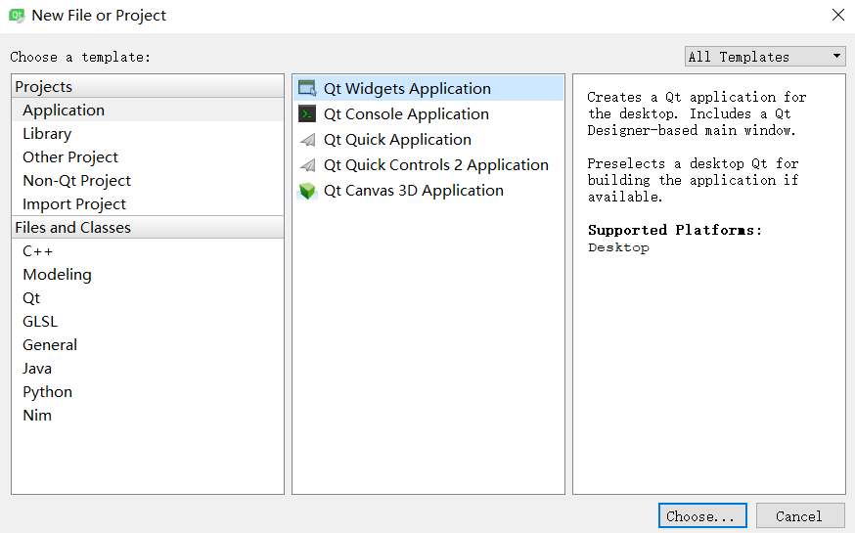
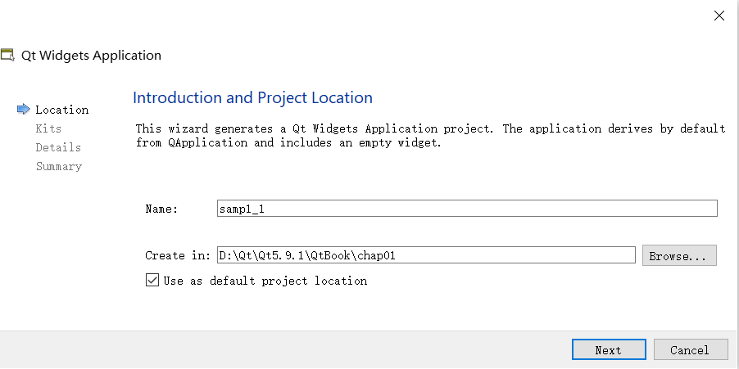
编写一个Hello World程序
新建一个项目
Qt Widgets Application：桌面平台的图形用户界面（GUI）应用程序
Qt Console Application：控制台应用程序，一般用于学习C/C++语言
Qt Quick Application：创建可部署的Qt Quick2应用程序。Qt Quick是Qt支持的一套GUI开发架构。采用QML设计界面，程序框架采用C++语言
Qt Quick Controls 2 Application：创建基于Qt Quick Control2组件的可部署的Qt Quick 2 应用程序。
Qt Canvas 3D Application：基于QML语言的界面设计，支持3D画布。

Slide 8
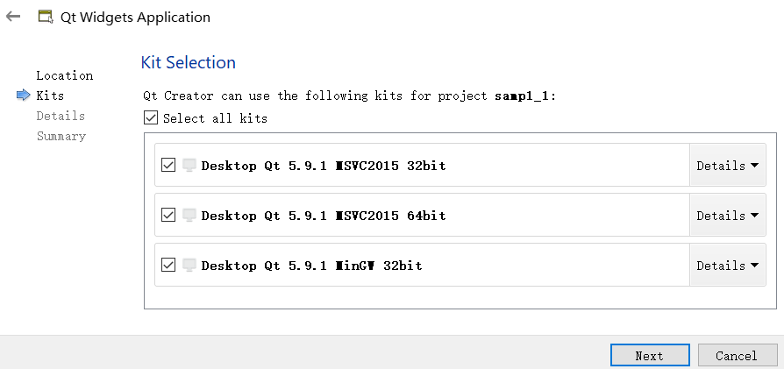
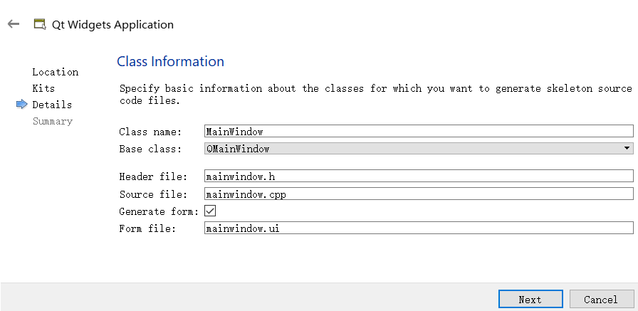
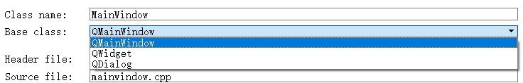
UI：User Interface
QMainWindow:主窗口类，具有主菜单、工具栏和状态栏，类似一般程序的主窗口
QWidget:是所有具有可视化界面类的基类，各种界面组件都支持
QDialog:对话框类，建立基于对话框的界面

Slide 9
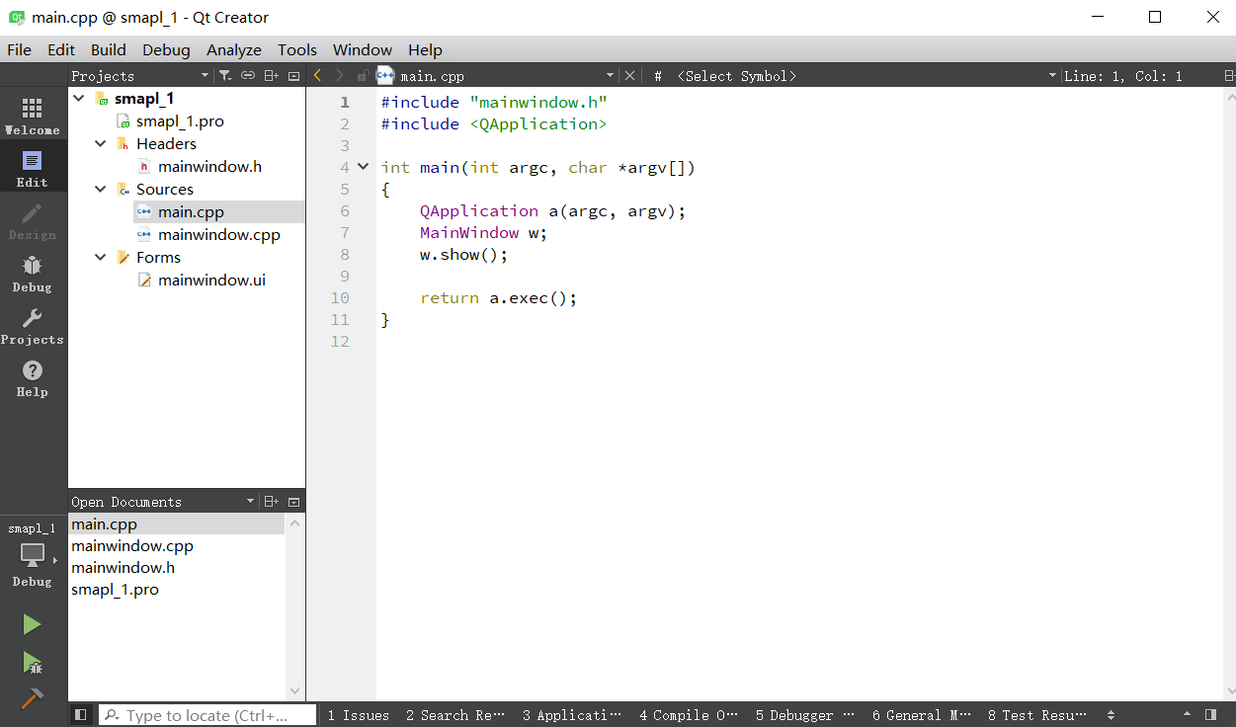
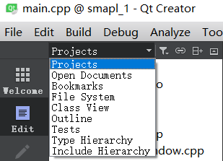
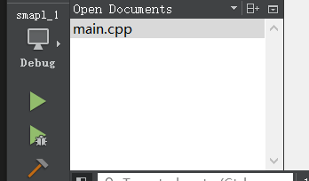
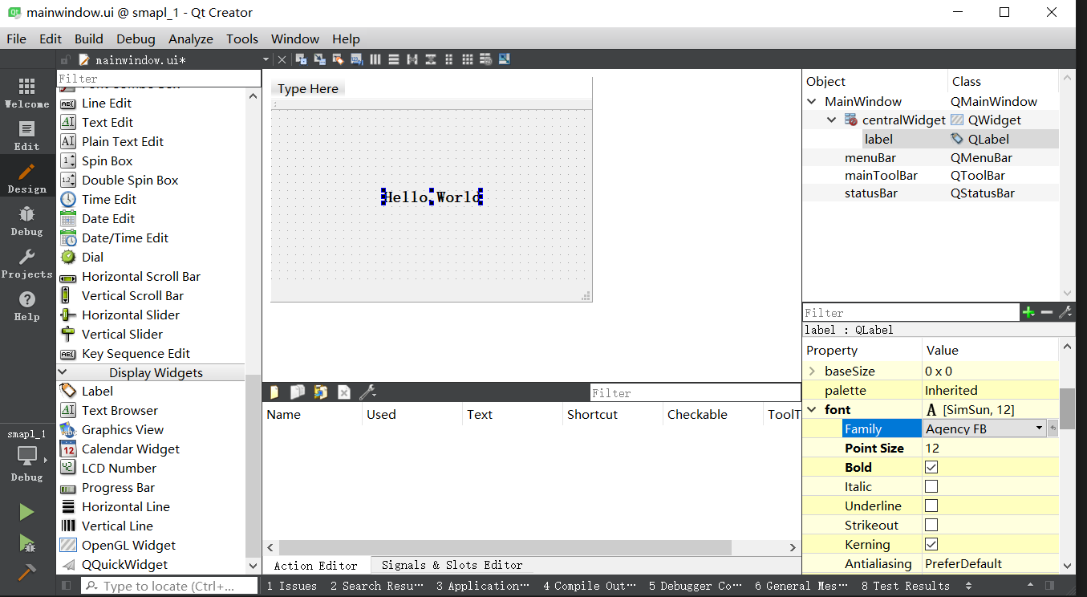
活动项目（ Active Project ），用加粗字体表示
mainwindow.ui：界面文件，使用XML语言描述
sampl_1.pro：项目管理文件，包括一些项目的设置项
通过下列菜单可以控制左侧两个子窗口的显式内容
双击ui文件

Slide 10
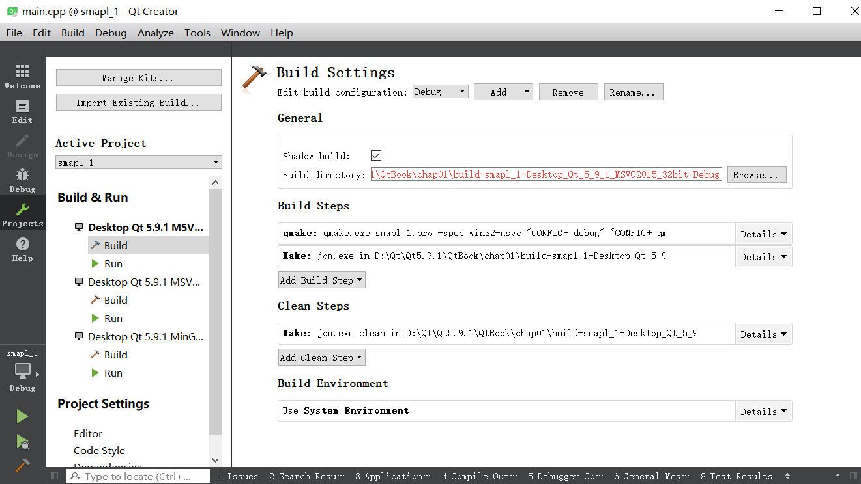
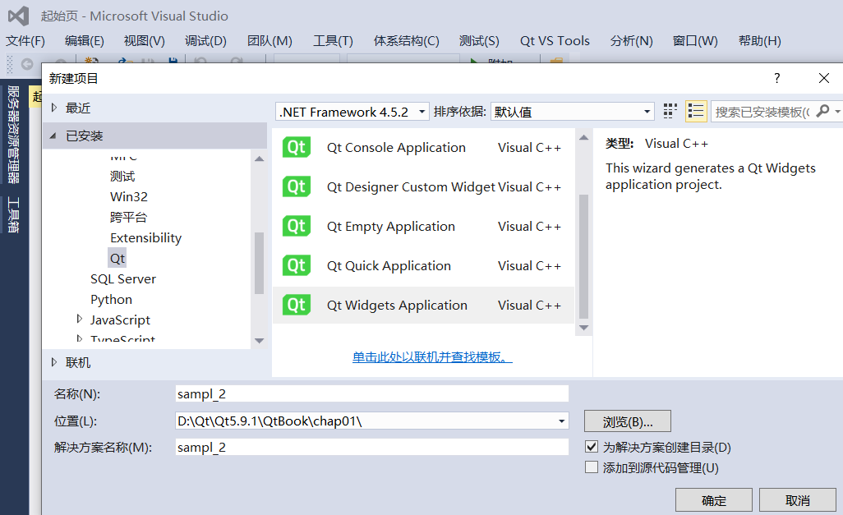
项目的编译、调试与运行
shadow build：用Debug和Release模式分别编译，将会在项目的同级目录下生成对应的目录，保存编译后的文件。
在Visual Studio里使用Qt：

Slide 11
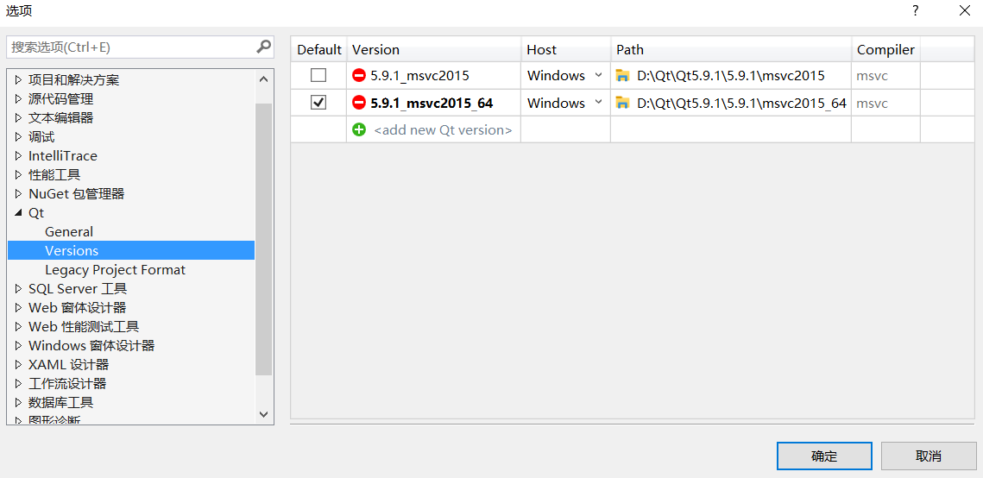
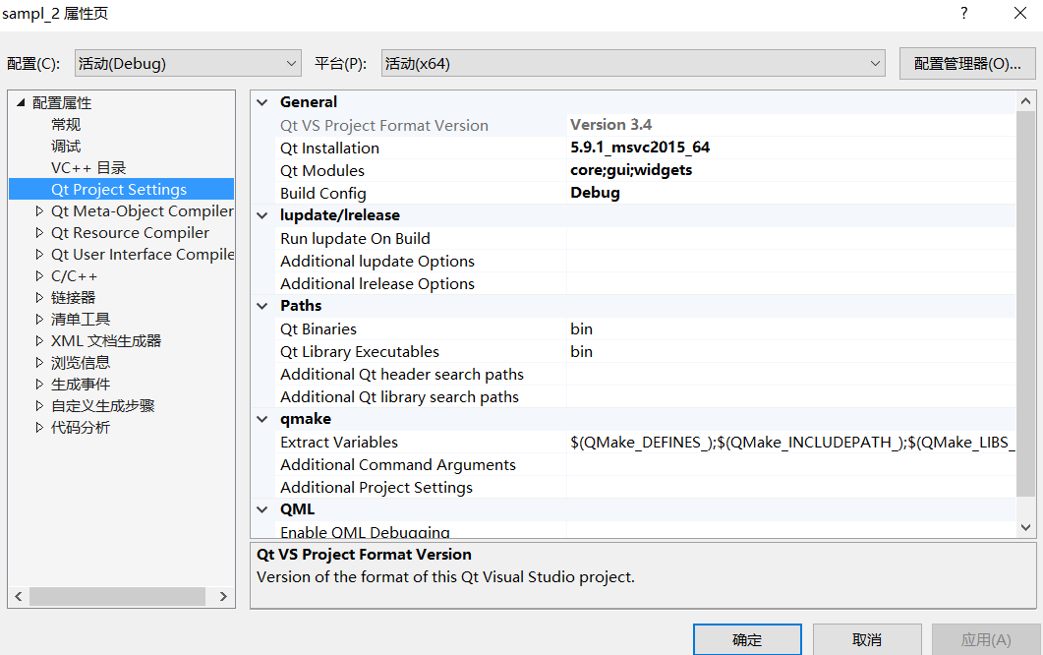

Slide 12
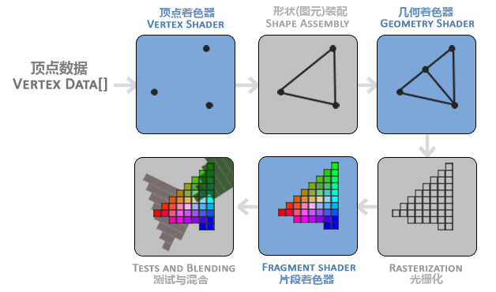
什么是OpenGL？
Open Graphics Library,它是一个由Khronos组织制定并维护的规范(Specification)
OpenGL核心是一个C库，同时也支持多种语言的派生
核心模式(Core-profile)
也叫可编程管线，提供了更多的灵活性，更高的效率，更重要的是可以更深入的理解图形编程。
立即渲染模式 (Immediate mode):
早期的OpenGL使用的模式(也就是固定渲染管线)
OpenGL的大多数功能都被库隐藏起来，容易使用和理解，但是效率太低。
开发者很少能控制OpenGL如何进行计算
因此从OpenGL3.2开始，推出核心模式。
GPU渲染是一个流水线。
状态机(State Machine)
OpenGL自身是一个巨大的状态机
描述该如何操作的所有变量的大集合
OpenGL的状态通常被称为上下文(Context)。
状态设置函数(State-changing Function)
状态应用的函数(State-using Function)
As long as you keep in mind that OpenGL is basically one large state machine, most of its functionality will make more sense.
当前绘制状态
材质
数据输入
光照效果
图像输出
如何解读点数据
…
我们通过改变一些上下文变量来改变 OpenGL状态，从而告诉OpenGL如何去绘图

Slide 13

对象(Object)
一个对象是指一些选项的集合，代表OpenGL状态的一个子集。
例如：我们可以 用一个对象来代表绘图窗口的设置：设置它的大小、支持的颜色位数等等。可以把对象看做一个C风格的结构体：
struct object_name {
GLfloat option1;
GLuint option2;
GLchar[] name;
};
通常把OpenGL上下文比作一个大的结构体，包含很多子集：
// OpenGL的状态
struct OpenGL_Context {
...
object* object_Window_Target;
...
};
窗口大小
支持的颜色位数
… …
当前状态只有一份，如果每次显示不同的效果，都重新配置会很麻烦。
这时候我们就需要一些小助理（对象），帮忙记录某些状态信息。以便复用。
如果我们有10种子集，每个子集有10种不同的状态，那么我们将需要100个小助理（对象）
当前状态（只有一份），可以通过装配这些对象来完成
（喊来10个小助理）
… …
// 创建对象
GLuint objectId = 0;
glGenObject(1, &objectId);
// 绑定对象至上下文
glBindObject(GL_WINDOW_TARGET, objectId);
// 设置GL_WINDOW_TARGET对象的一些选项
glSetObjectOption(GL_WINDOW_TARGET, GL_OPTION_WINDOW_WIDTH, 800);
glSetObjectOption(GL_WINDOW_TARGET, GL_OPTION_WINDOW_HEIGHT, 600);
// 将上下文的GL_WINDOW_TARGET对象设回默认
glBindObject(GL_WINDOW_TARGET, 0);
//一旦我们重新绑定这个对象到 GL_WINDOW_TARGET 位置，这些选项就会重新生效
给小助理（对象）一个编号
该小助理（对象），这次的工作内容，需要绑定了才确定。
小助理（对象）已经记录了上面的内容，可以休息了。需要查看记录的时候喊他过来就好。

